Slide 1
모던 웹 애플리케이션 개발1
정기 수행 평가 11
2023.02.06 김동근

Slide 2

1
공공 데이터 신청 및 확인
- POSTMAN을 이용한 API 테스트
2
Kakao Maps 신청 및 확인
- API 신청 및 지도 등록
Contents
3
구현 화면
- 마커 생성 화면
- 클래스

Slide 3
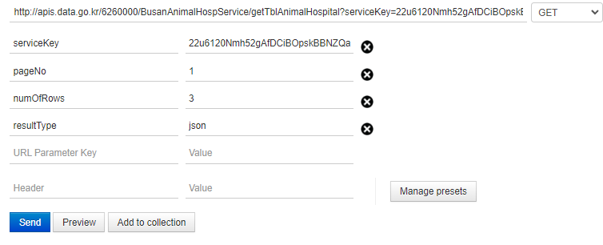
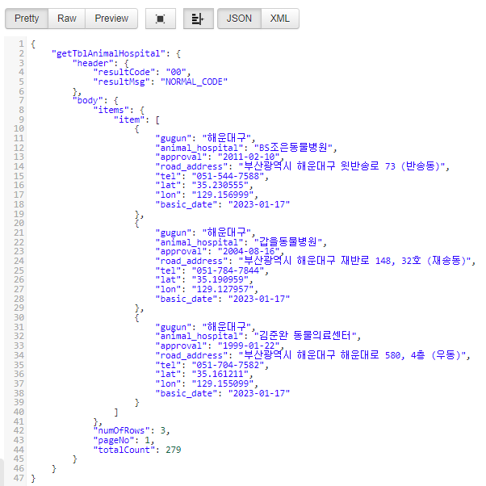
1
공공 데이터 신청 및 확인
| POSTMAN을 이용한 API 테스트
POSTMAN을 이용한
부산광역시_동물병원 현황 API 테스트 결과

Slide 4
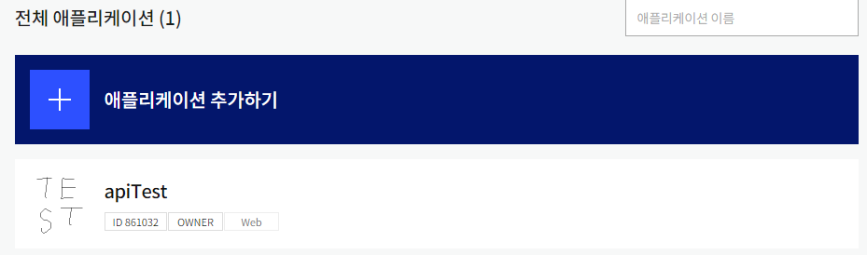
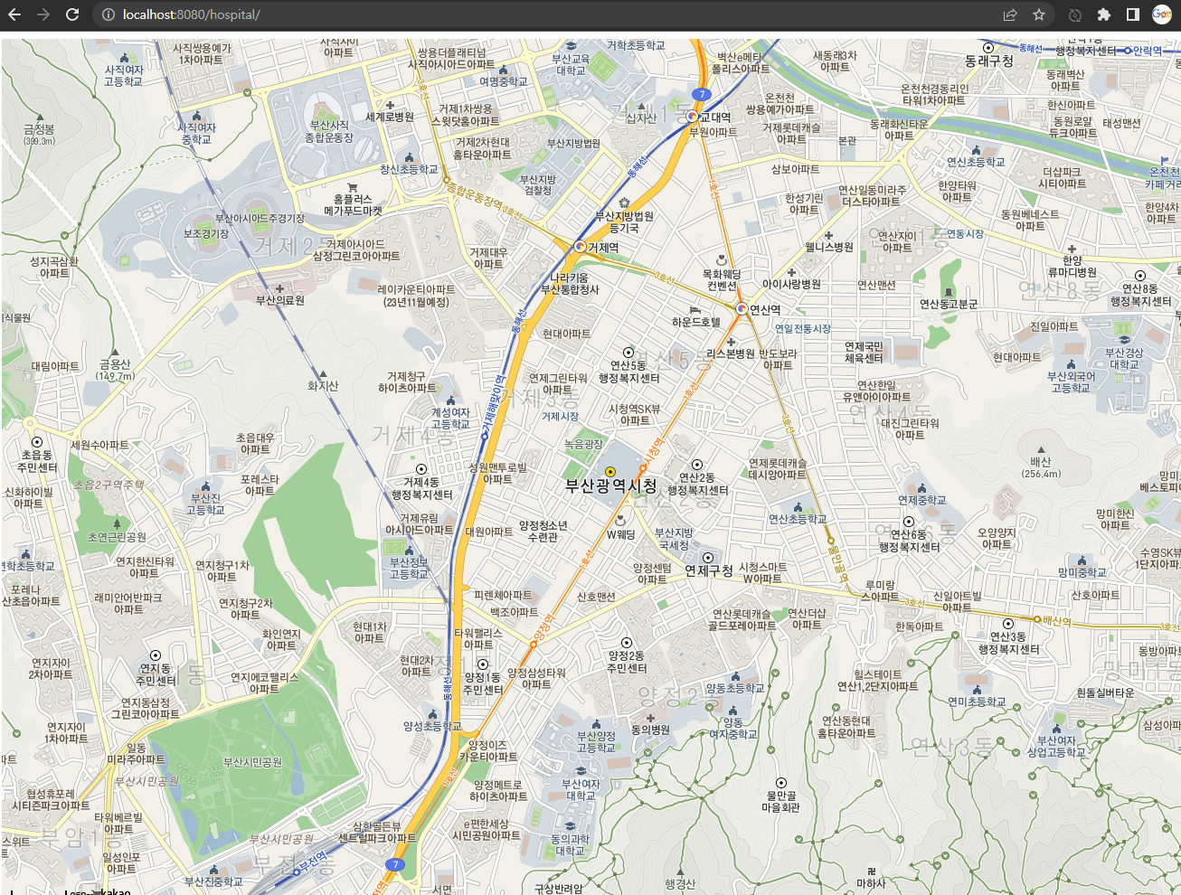
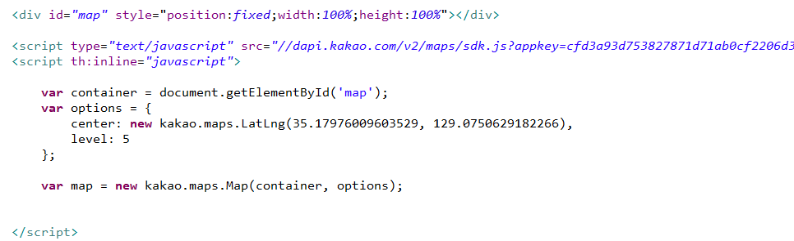
2
Kakao Maps 신청 및 확인
| API 신청 및 지도 등록
API 신청 및 지도 띄우기

Slide 5
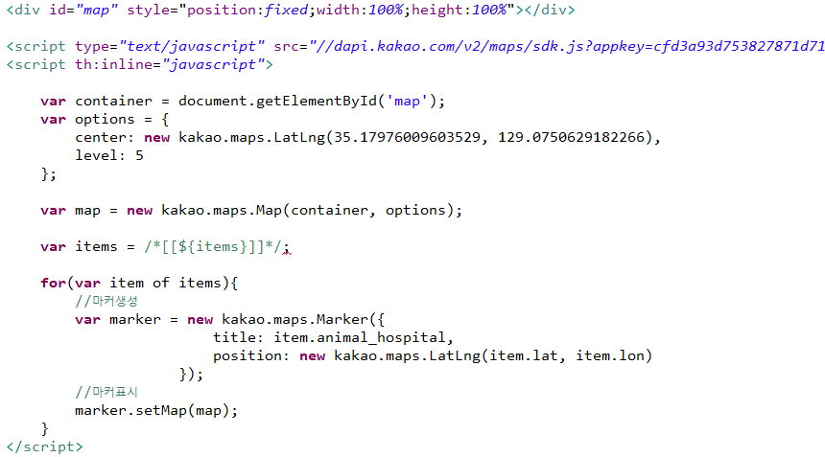
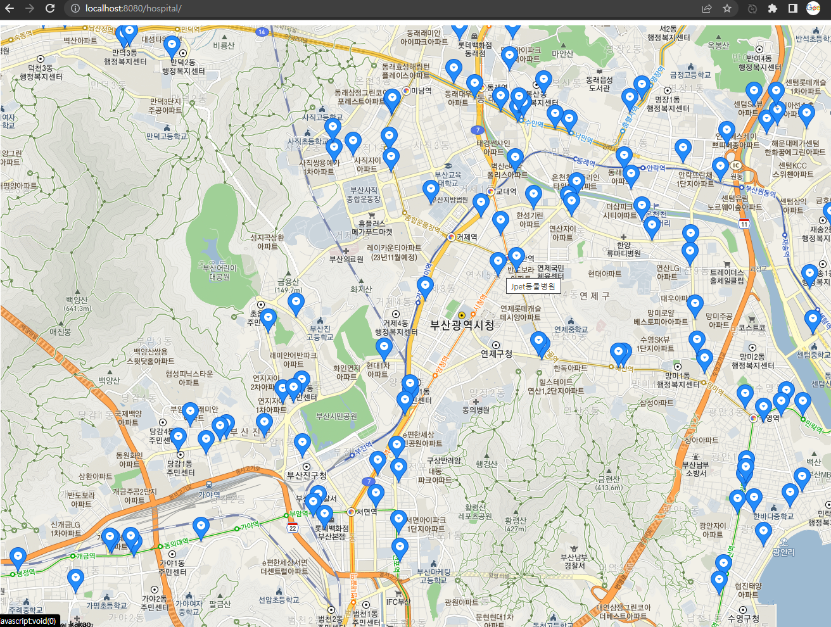
3
구현 화면
| 마커 생성 화면
마커 생성 코드 및 구현 화면

Slide 6
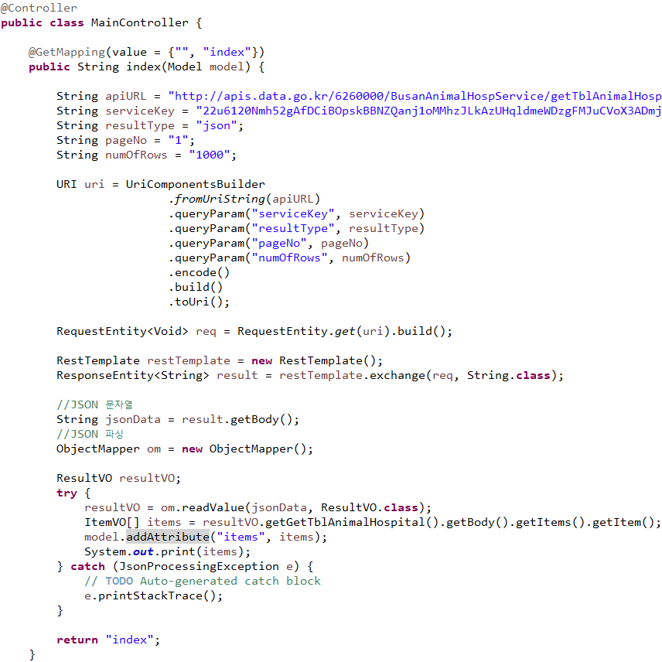
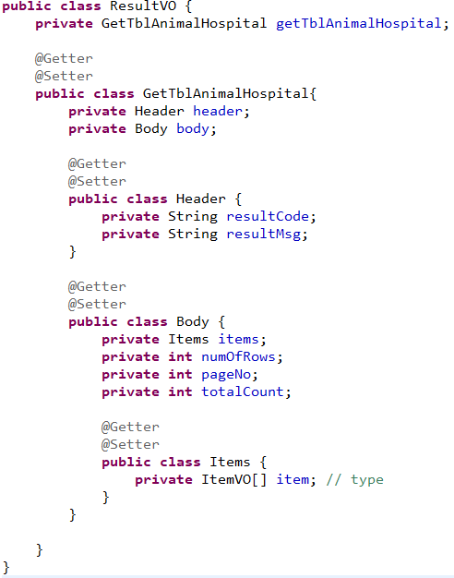
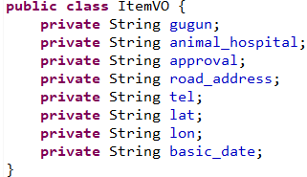
3
구현 화면
| 클래스
구현 클래스들

Slide 7
정기 수행 평가
11.모던 웹 애플리케이션 개발1
AnimalHospital
Kim Dong Geun
From GreenAcademy
2023.02.06
Thank you!

